Slide 1
Контроллер ТРИК и машинное обучение
1

Slide 2
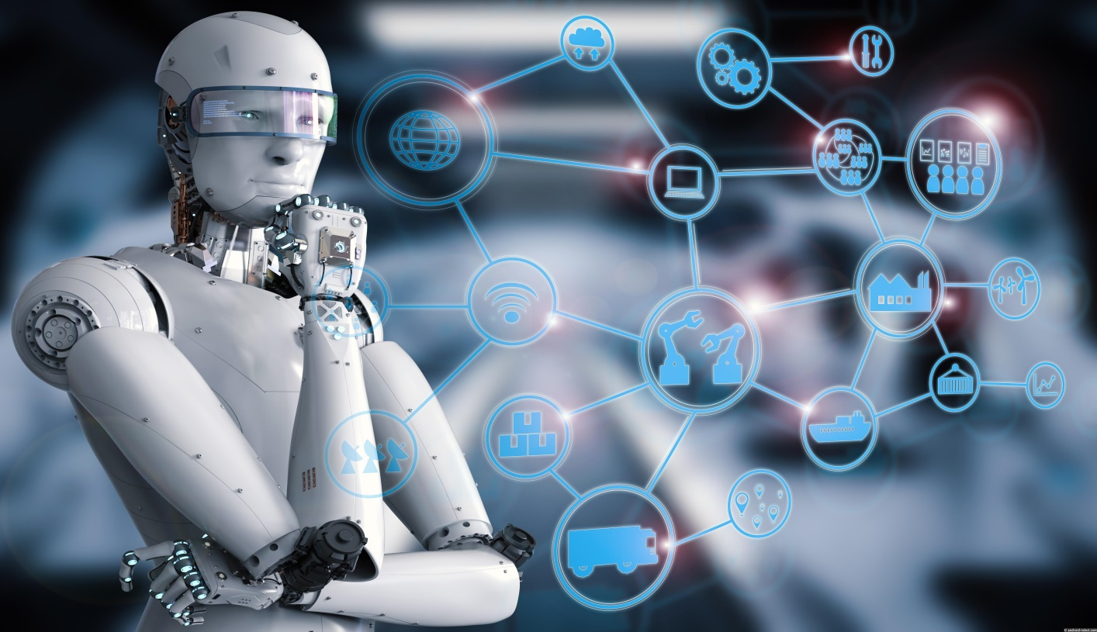
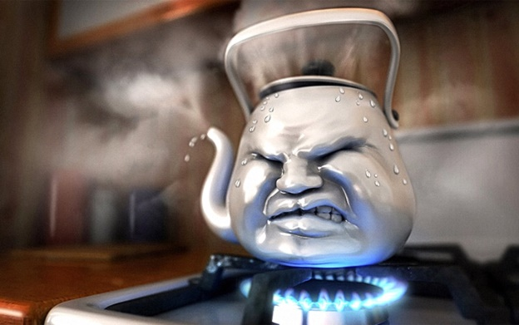
Машинное обучение
Машинное обучение (machine learning) – класс методов искусственного интеллекта.
Обучение ведется за счет применения решений множества сходных задач.
Метод «Чайника»
В обучении используются уже решенные задачи
2

Slide 3
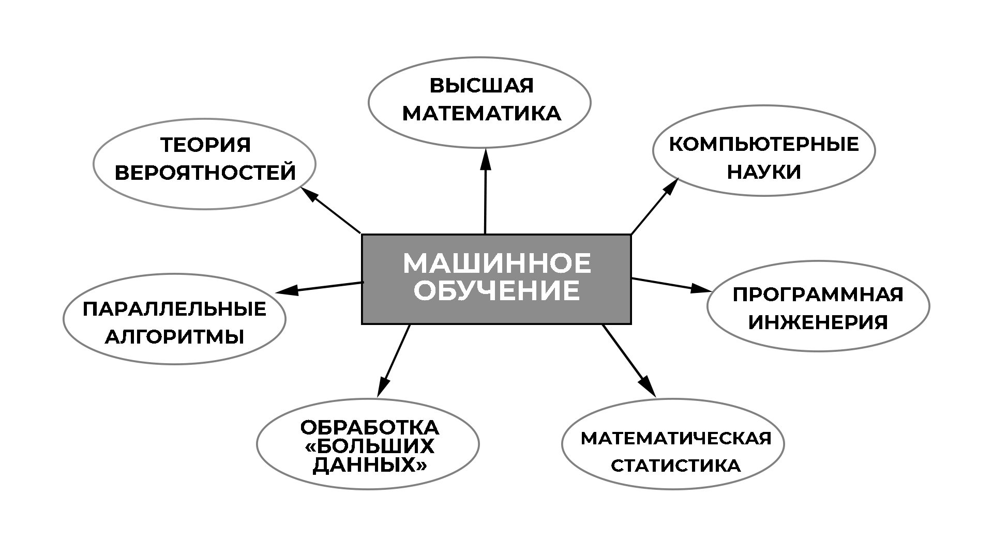
Машинное обучение
3

Slide 4
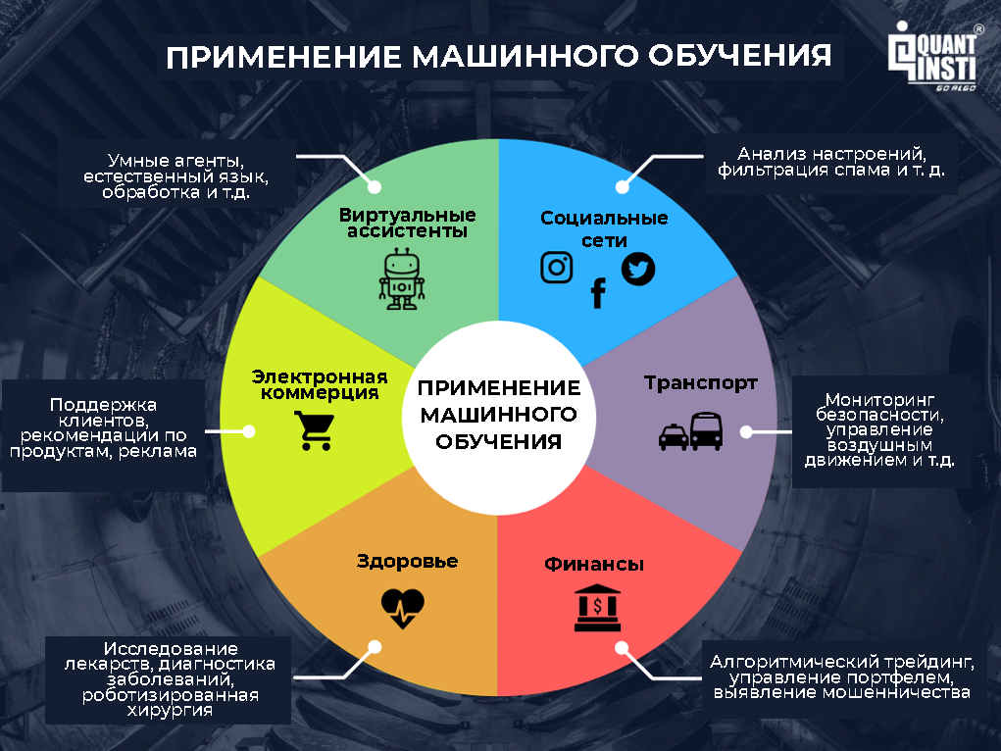
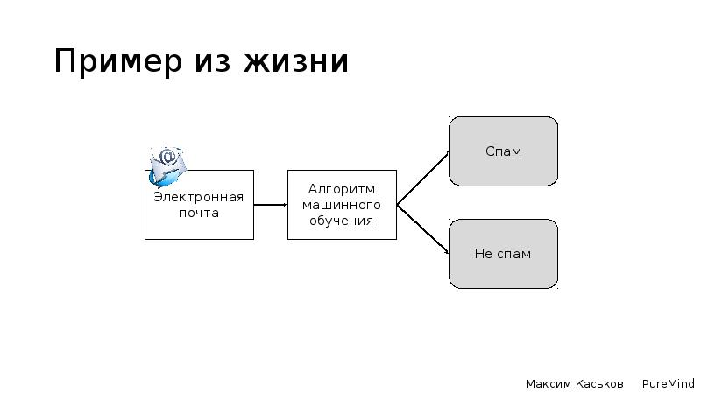
Где используются «умные» машины
4

Slide 5
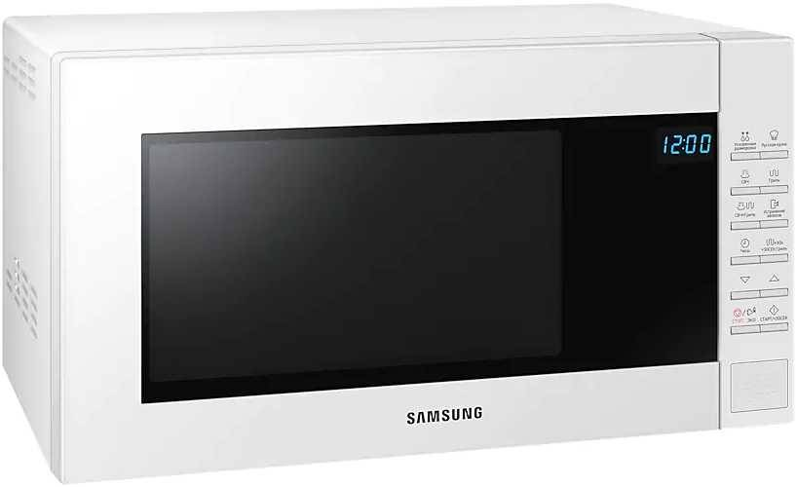
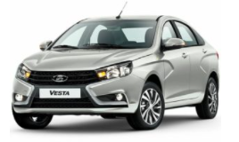
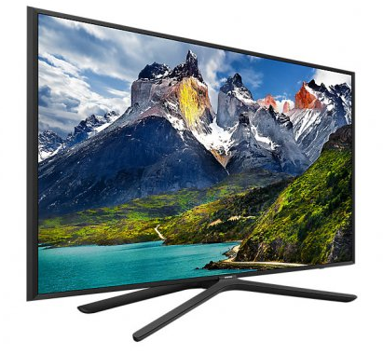
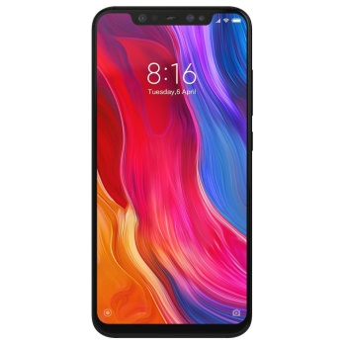
«Черный ящик»
Черный ящик (в информатике) - система, внутреннее устройство которой неизвестно. То есть, мы имеем общее представление о том, что делает эта система, какую информацию на вход нужно подать и то, что система должна вывести, при этом не знаем как она это делает (механизм работы данной системы неизвестен).
5

Slide 6
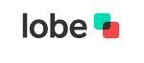
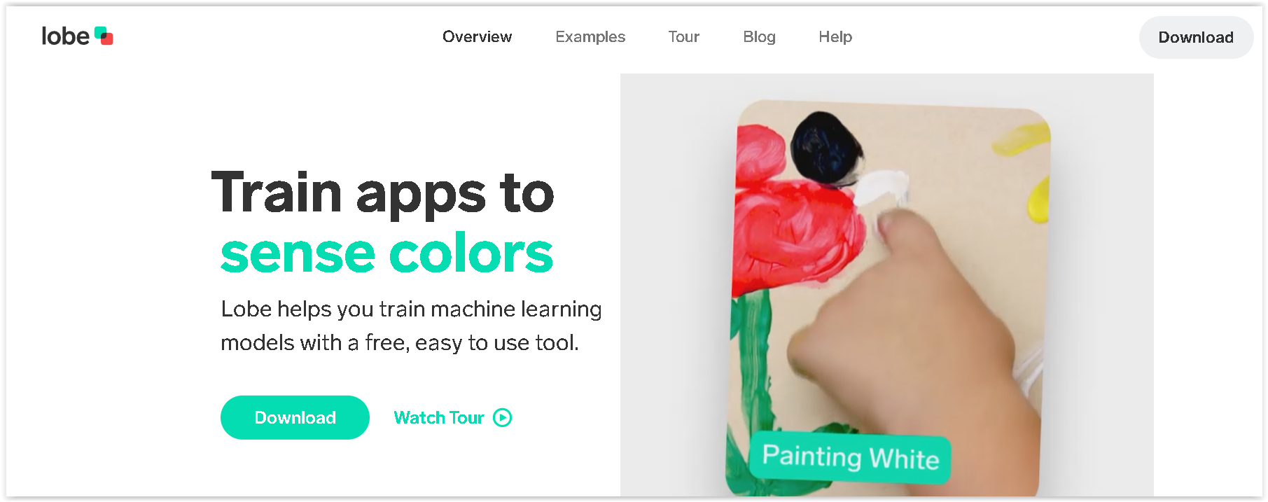
LOBE
Lobe — это бесплатное, простое в использовании приложение Microsoft, которое позволяет создавать, управлять и использовать пользовательские модели машинного обучения. С помощью Lobe вы можете создать модель классификации изображений по меткам, которые представляют их содержание.
Все алгоритмы обучения в программе закрыты, то есть Lobe – «черный ящик»
6

Slide 7
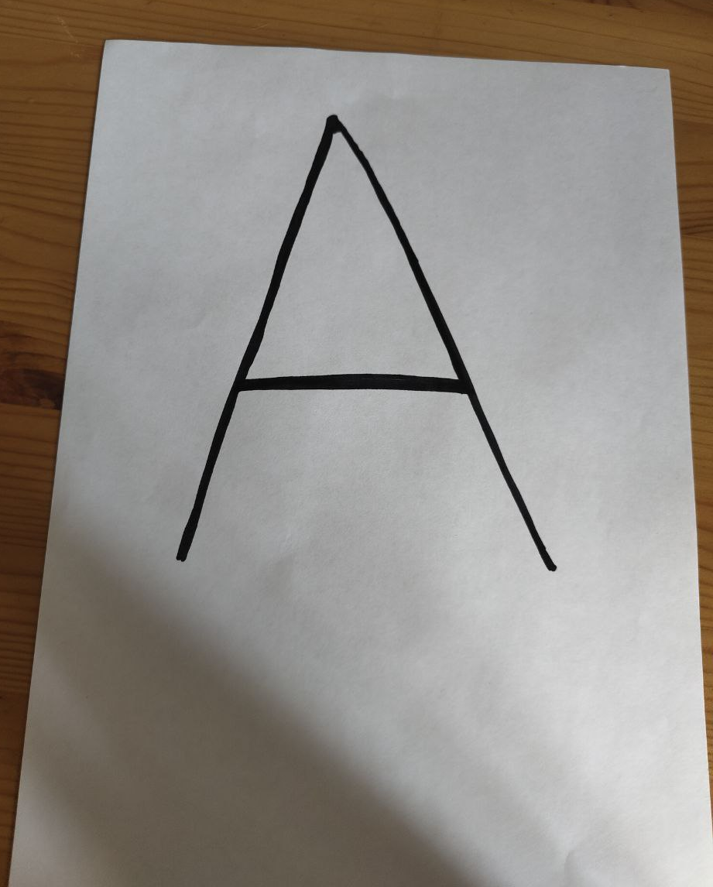
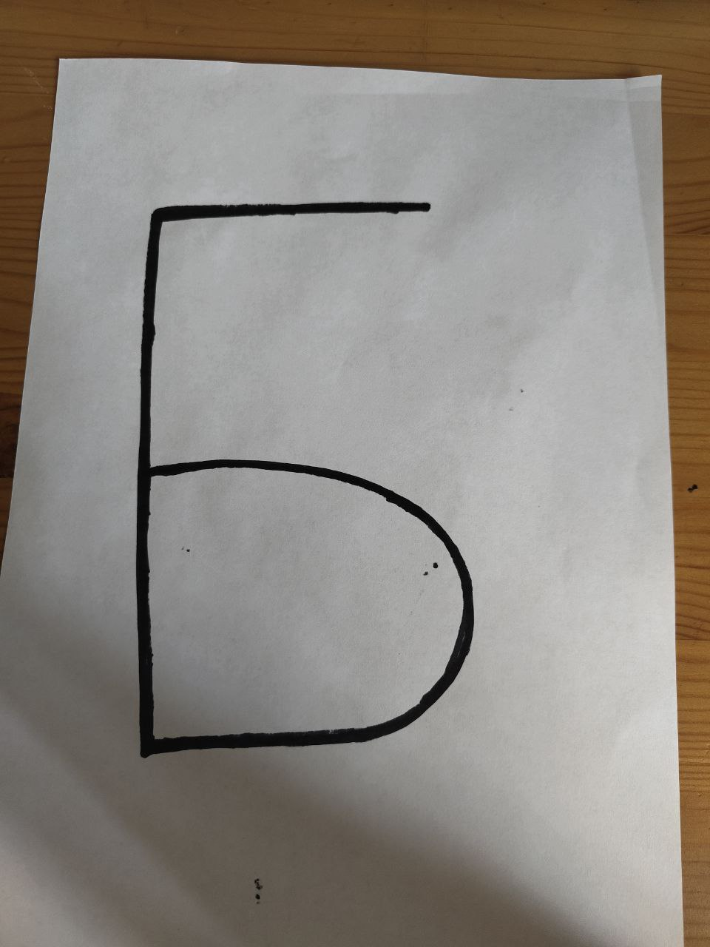
Задача
Обучить робота определять два объекта А и Б. Если определяется объект Б, то выводить веселый смайлик на экран контроллера, если объект А, то грустный смайлик, если никаких объектов нет, то будет выводиться надпись «Пусто»

Slide 8
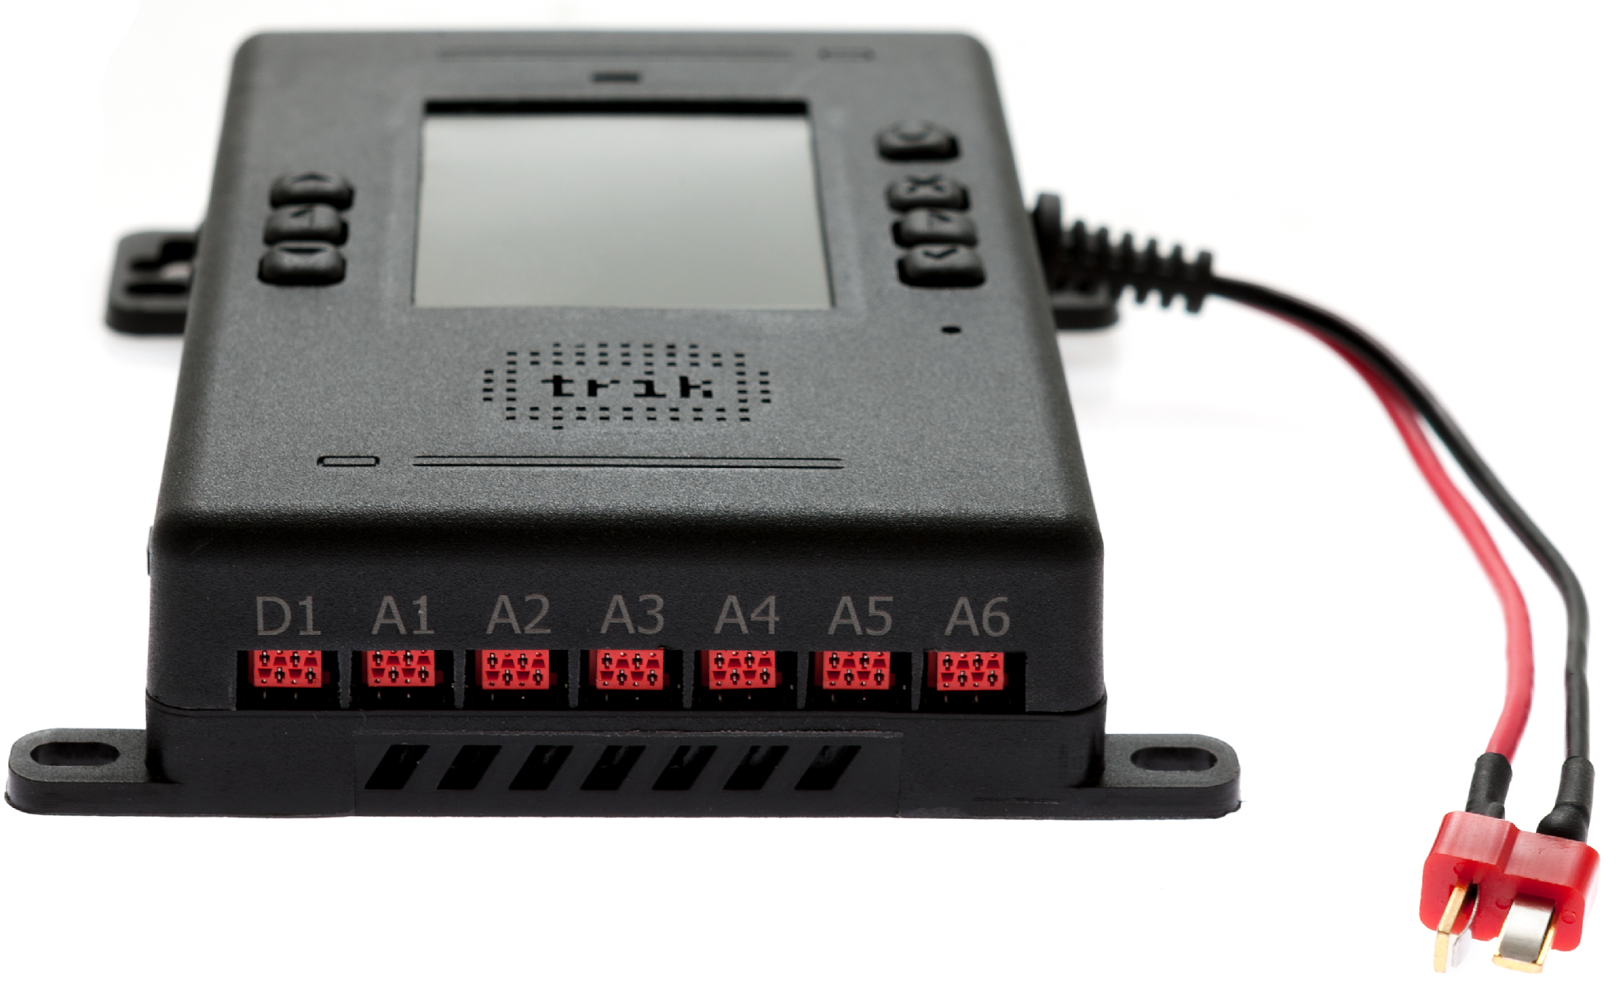

LobeServer
Что нам потребуется:
Программы:
Lobe (https://www.lobe.ai/)
TRIK Studio (https://trikset.com/downloads#trikstudio )
TRIKLobeServer (https://dl.trikset.com/ts/TRIKLobeServer-1.0.zip)
Оборудование:
Контроллер ТРИК
Видеомодуль или usb камера Logitech C92
8

Slide 9
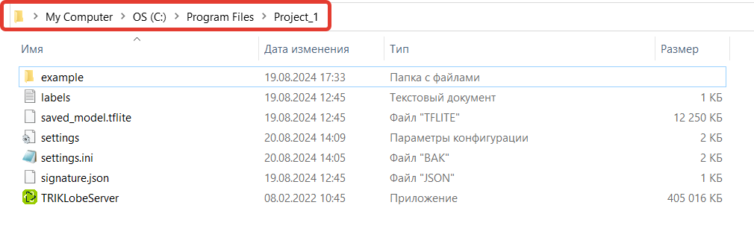
Алгоритм обучения модели
Создаем папку проекта
Весь путь на Латинице
Русский язык программа не понимает, в некоторых версиях ОС Windows название папки «Рабочий стол» пишется на русском языке, поэтому проект лучше сохранять в другой папке.

Slide 10
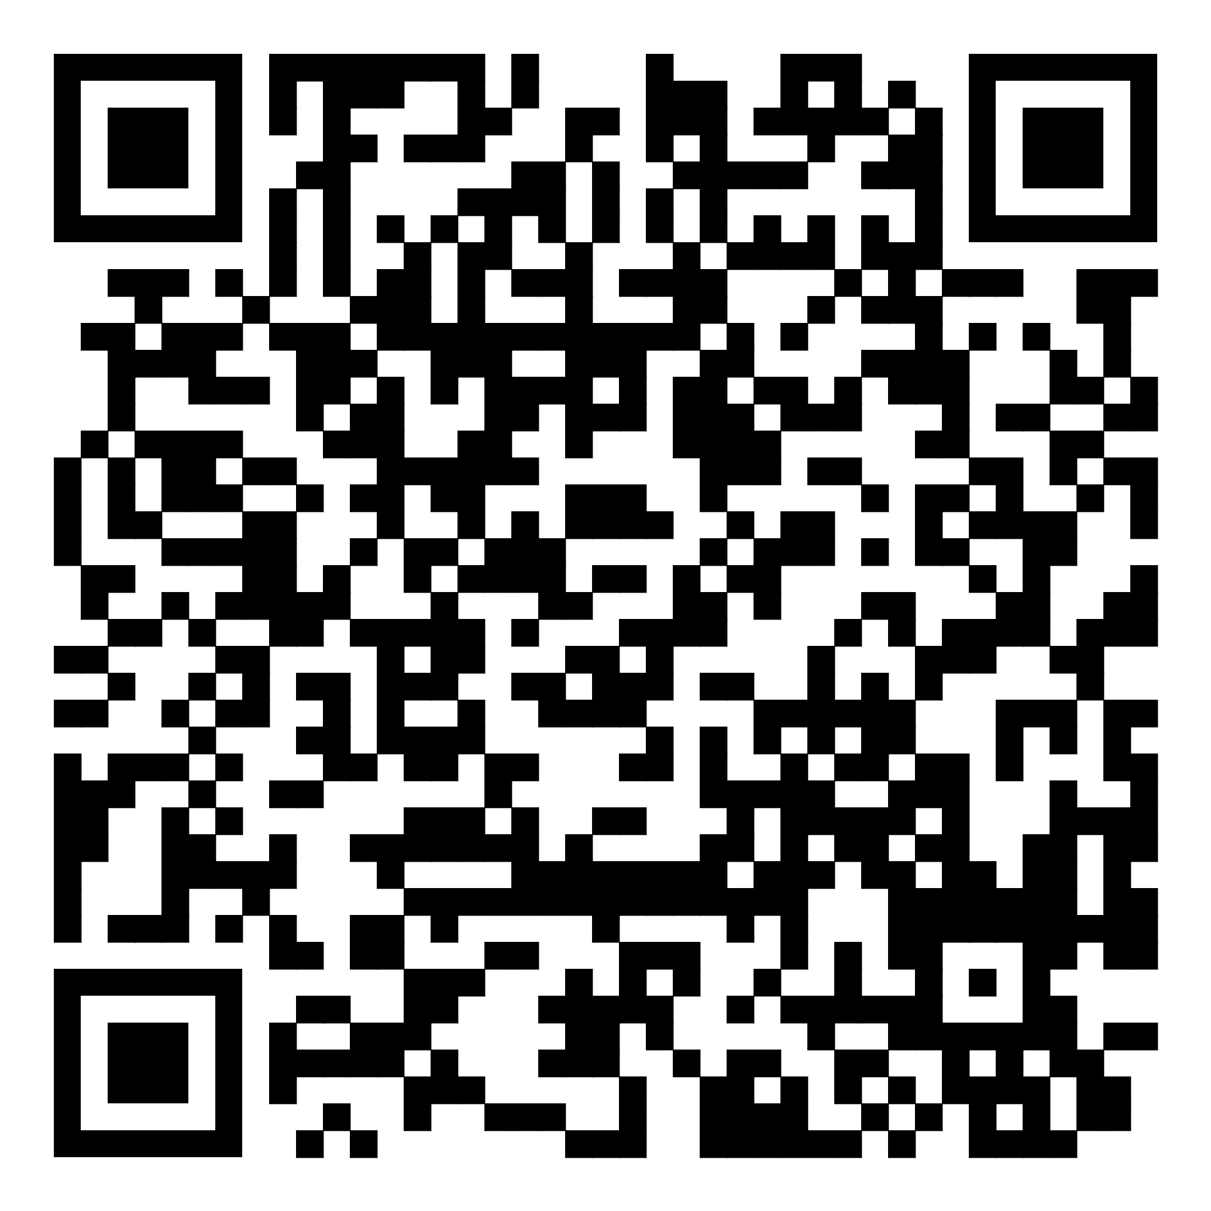
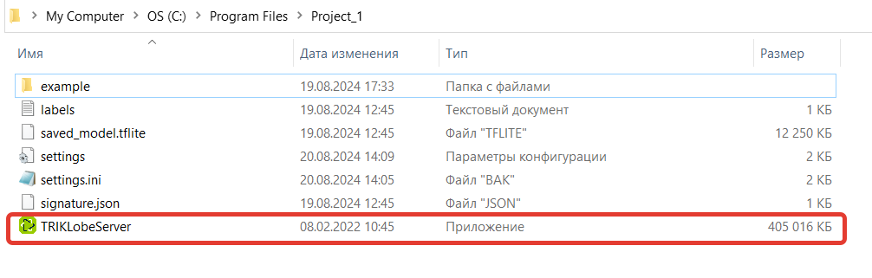
Алгоритм обучения модели
Устанавливаем необходимые программы (LobeServer распаковать в папку проекта)
Скачать LobeServer

Slide 11
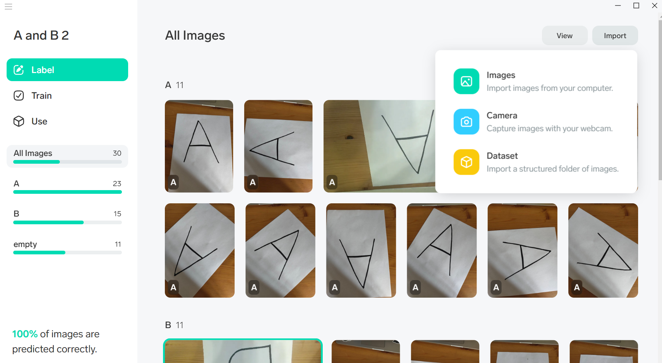
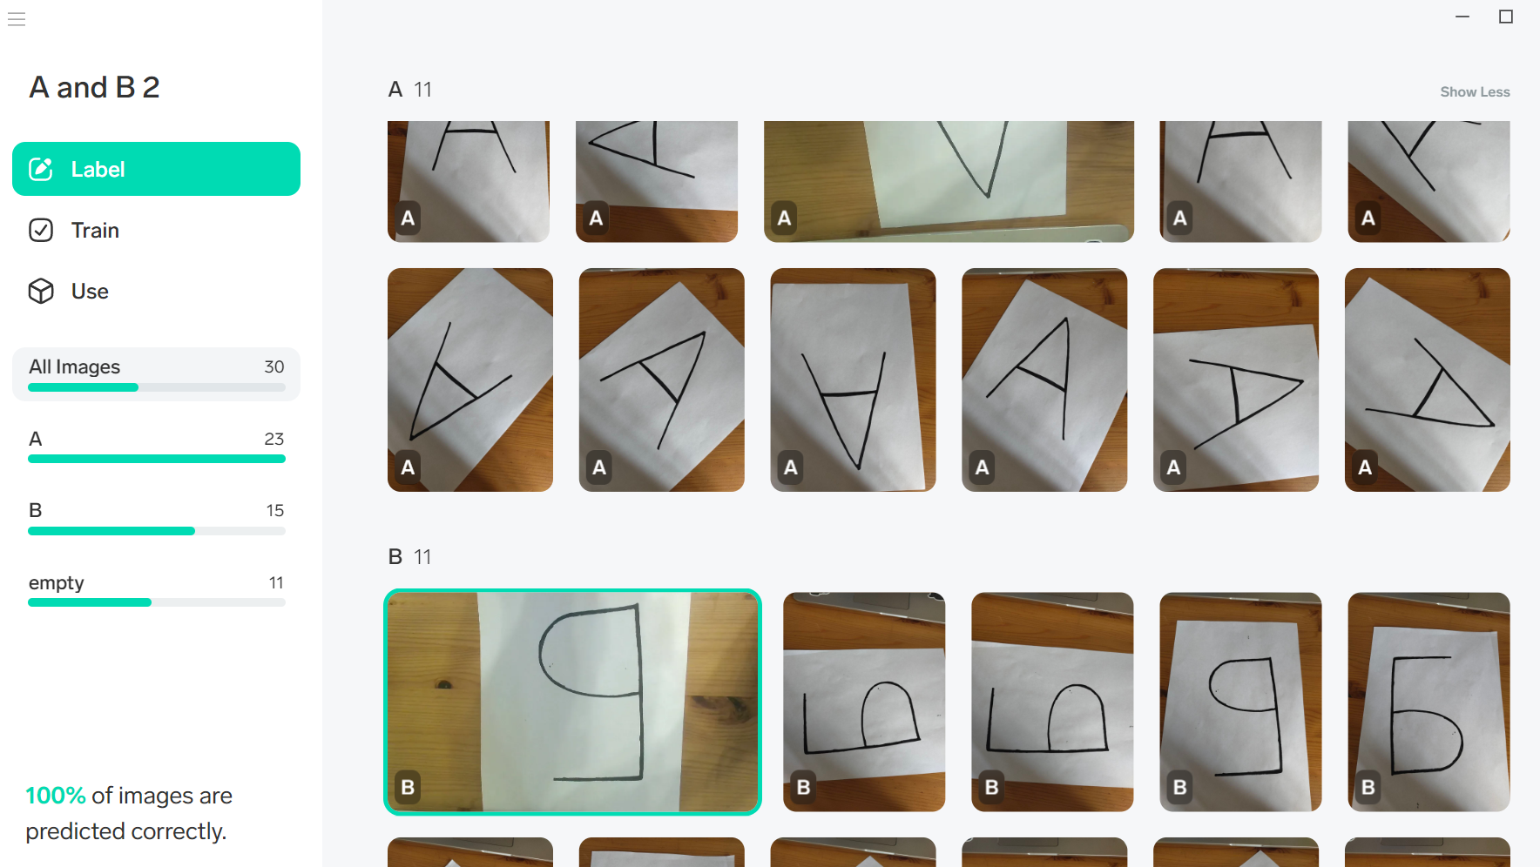
Алгоритм обучения модели
3. Обучаем модель
Нажимаем кнопку “Import” и выбираем добавить готовые изображения или сделать новые с помощью веб-камеры
Добавляем метки к фото и начинаем обучать модель

Slide 12
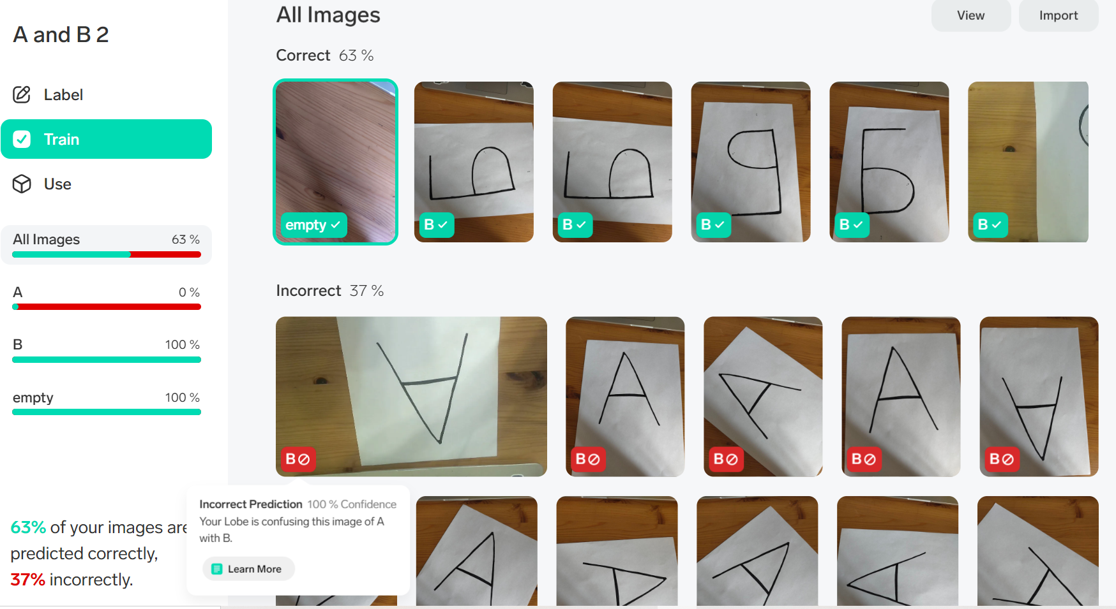
Алгоритм обучения модели
Во время обучения модели, её можно улучшать, исправляя ошибки в определении объектов или неопределенности.

Slide 13
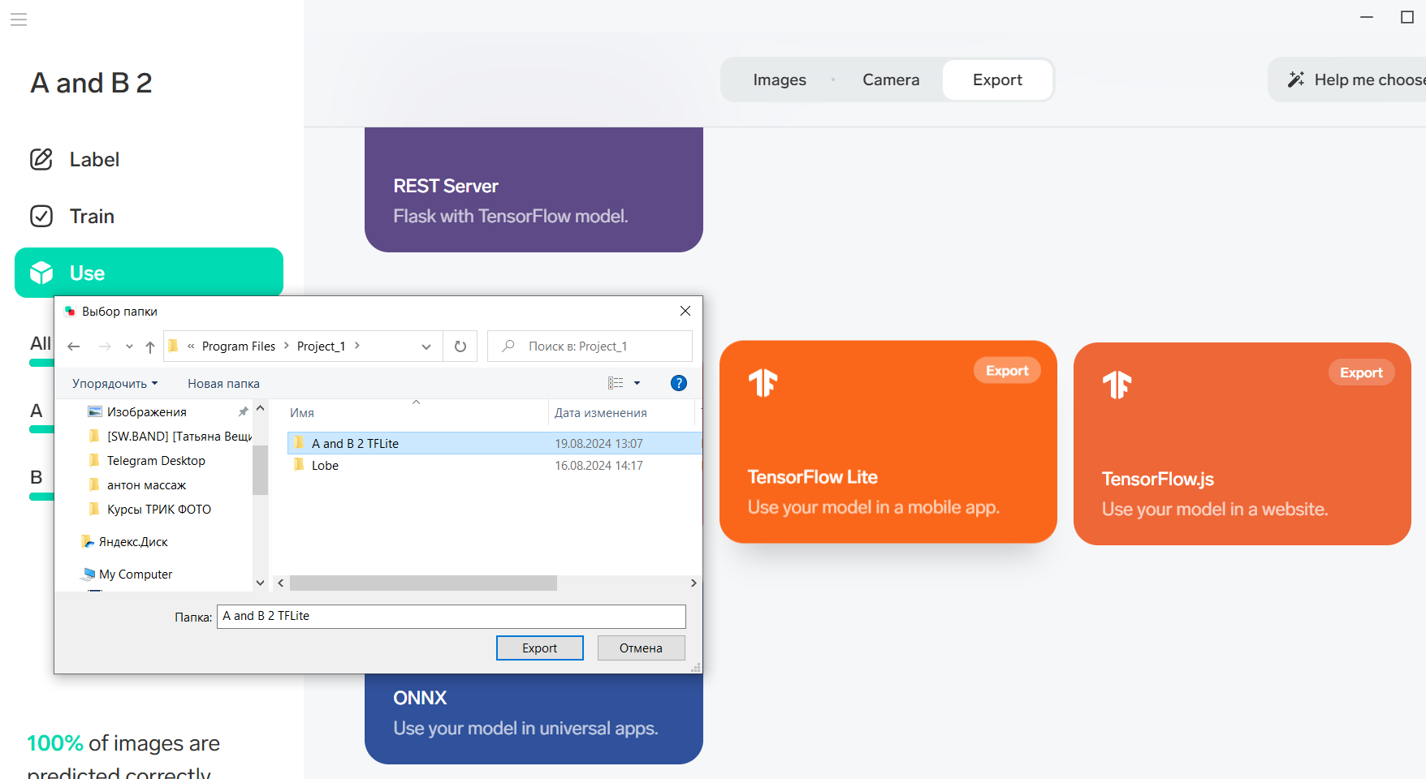
Алгоритм обучения модели
4. Экспортируем обученную модель в виде TensorFlow Lite в папку проекта

Slide 14
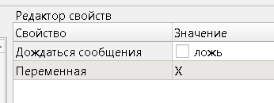
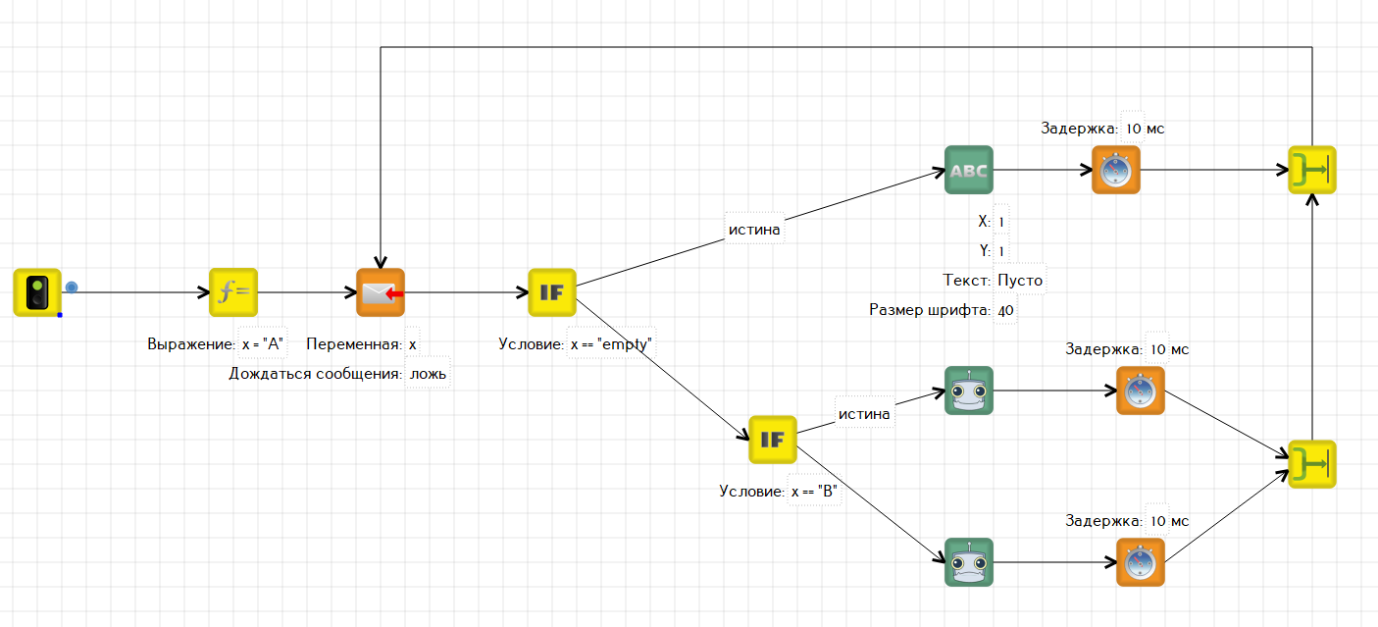
Алгоритм обучения модели
5. Пишем программу в TRIK Studio
Пусть для обученной модели имеются 3 метки: «A» и «B» и «empty». Контроллер демонстрирует обратную связь в виде двух различных смайликов и надписи «пусто».
Переменная x – строковая, поэтому используем кавычки: ‘x’

Slide 15
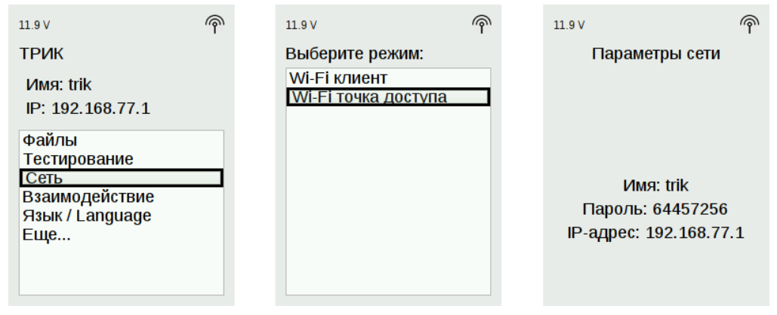
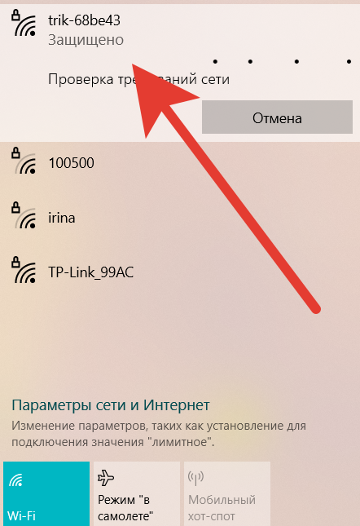
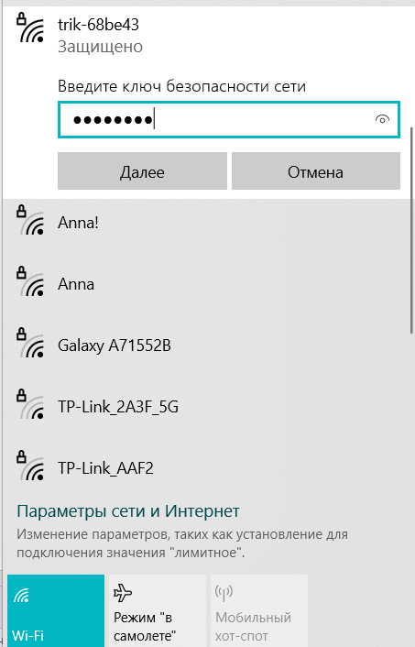
Алгоритм обучения модели
6. Соединяем компьютер и контроллер по wi-fi
Вводим пароль
Выбираем нужную сеть

Slide 16
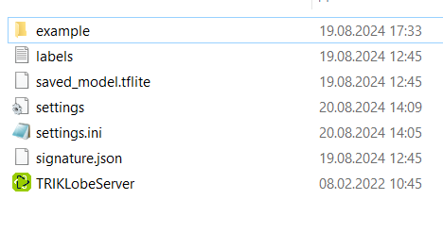
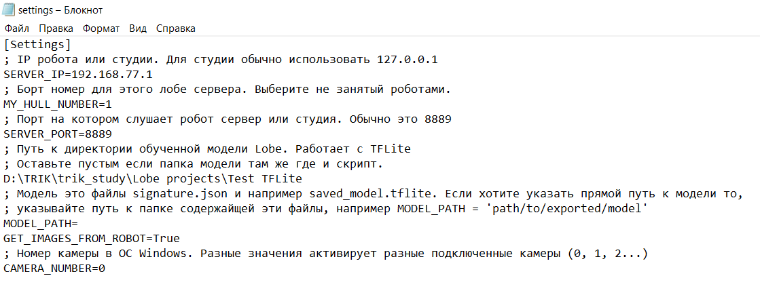
Алгоритм обучения модели
7. Устанавливаем взаимодействие
1.Открываем файл settings в папке проекта
2.В SERVER IP = пишем ip робота 192.168.77.1
3.В MY HULL NUMBER = пишем любой бортномер не занятый роботом
4.Сохраняем файл

Slide 17
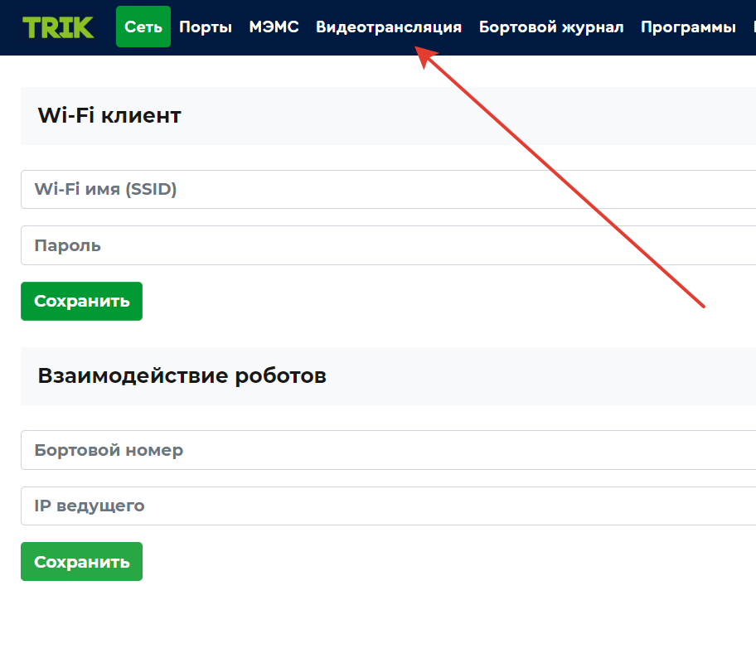
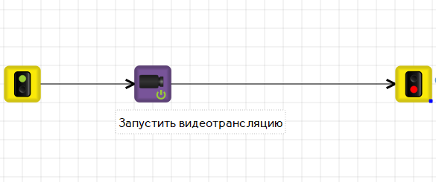
Алгоритм обучения модели
8. Запускаем видеотрансляцию на контроллере
Контролировать видеотрансляцию можно через конфигуратор

Slide 18
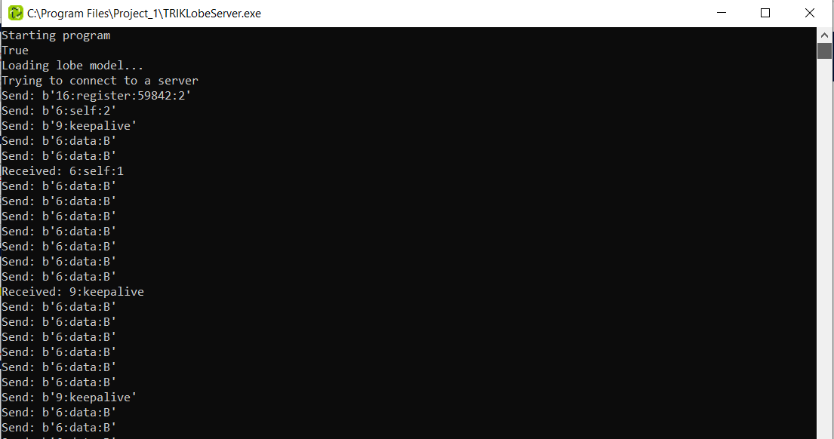
Алгоритм обучения модели
9. Запускаем LobeServer
Если соединение произошло, то LobeServer будет выводить правильную метку при наведении камеры на объект

Slide 19
Алгоритм обучения модели
10. Запускаем основную программу на контроллере

Slide 20
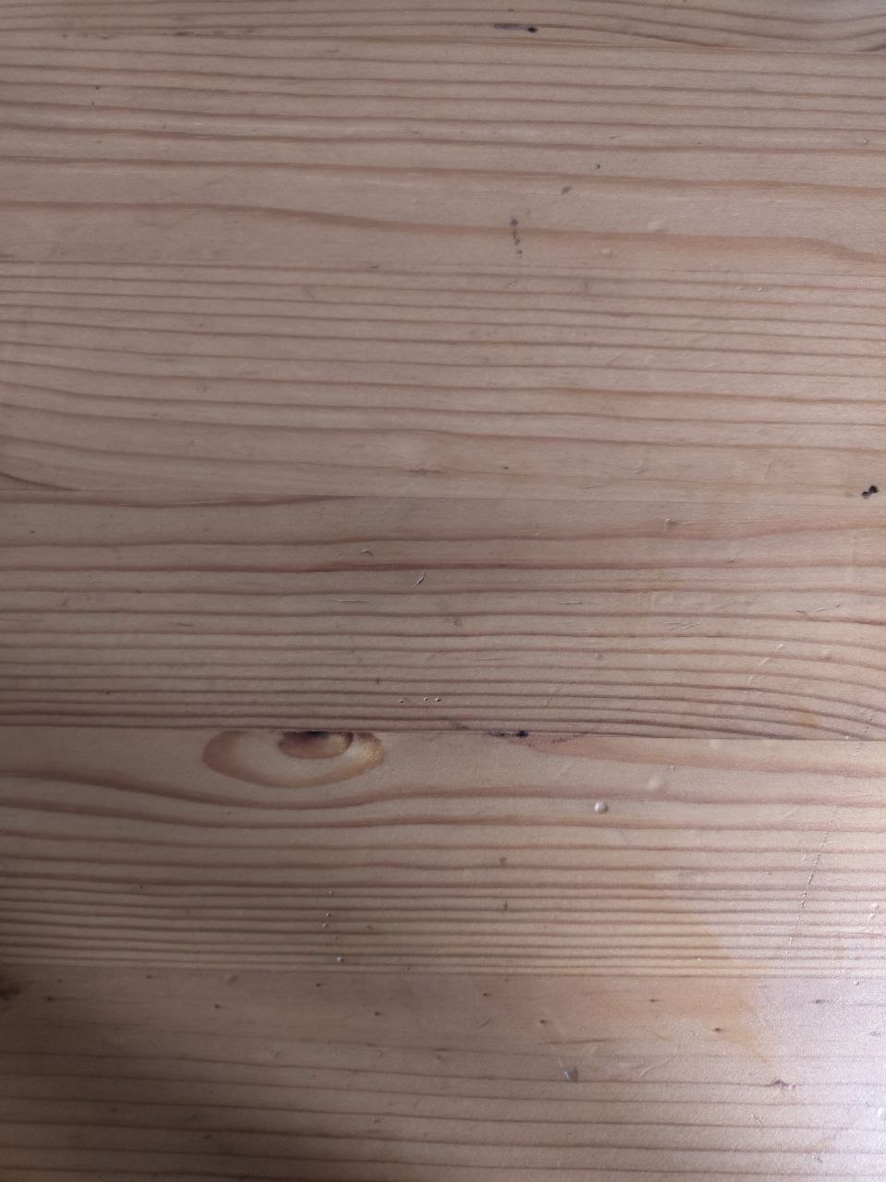



Алгоритм обучения модели
При наведении камеры на букву Б на контроллере будет появляться веселый смайлик, при наведении на букву А – грустный, если в кадре не будет буквы, то будет выводиться слово «Пусто».

Slide 21
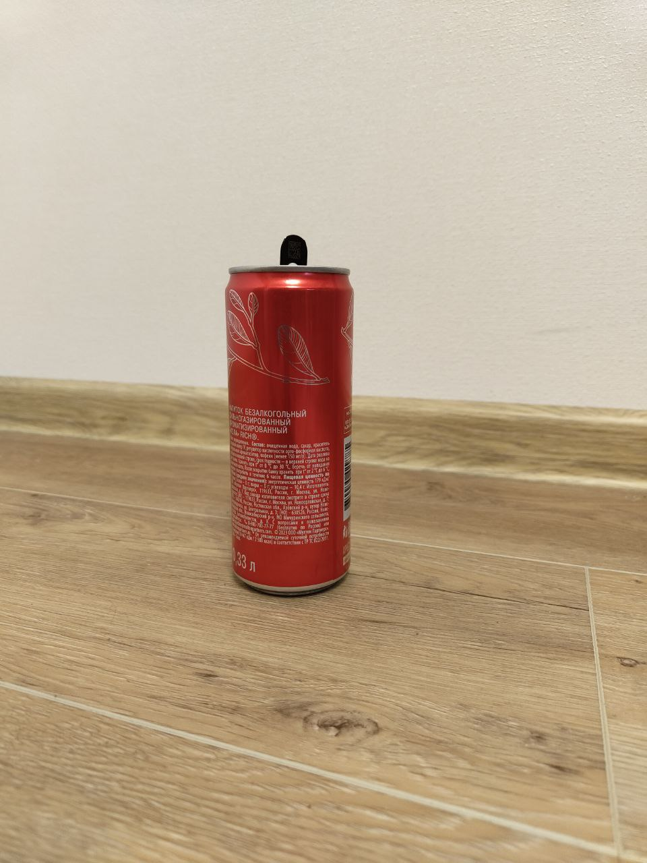
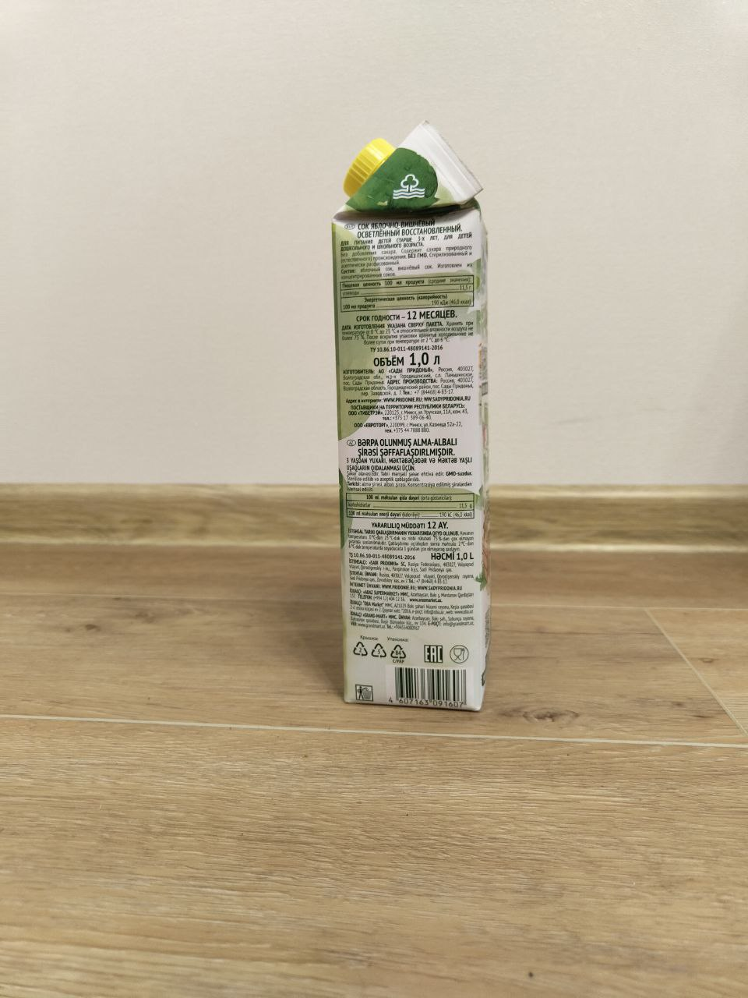
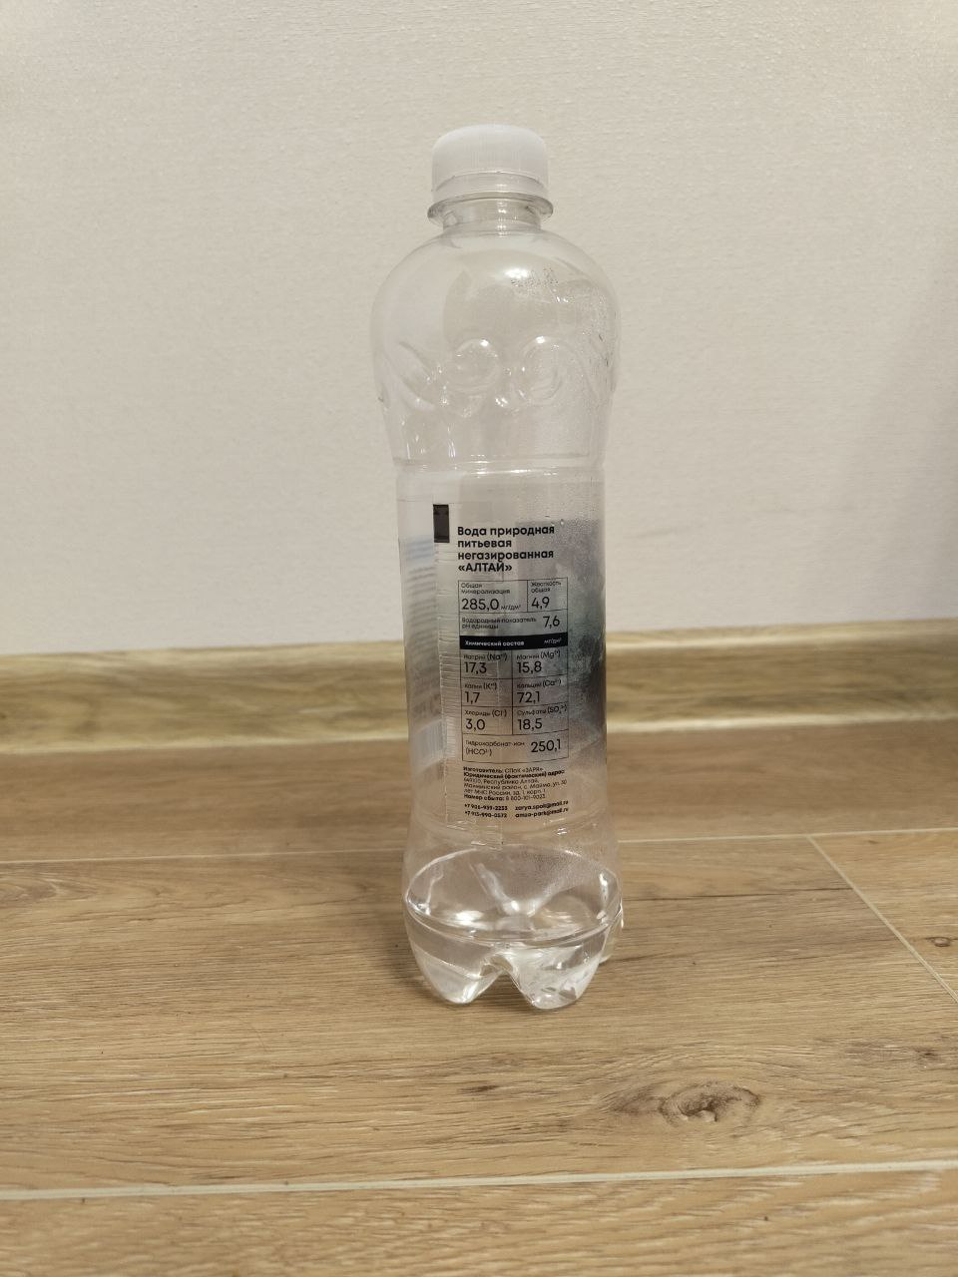
Поиск предметов
Задача: с помощью Lobe обучить робота определять объекты в движении и выводить название объекта на дисплей контроллера. Как только робот увидит коробку, он должен остановиться.
Банка
Коробка
Бутылка

Slide 22
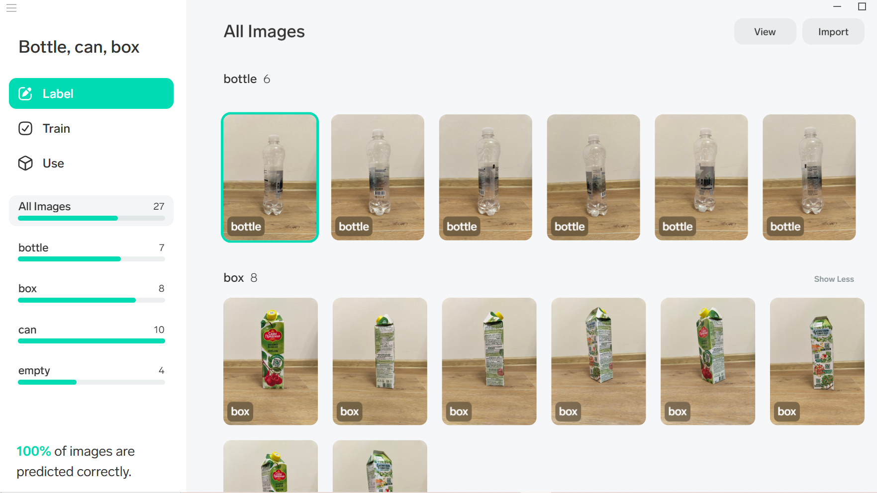
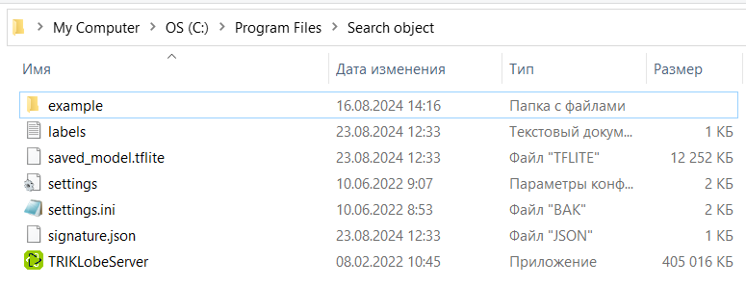
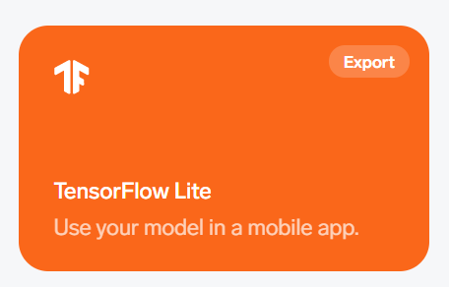
Решение
Обучаем модель распознавать объекты (банку, коробку и бутылку) и сохраняем файл в формате Tensor Flow light в папку проекта.

Slide 23
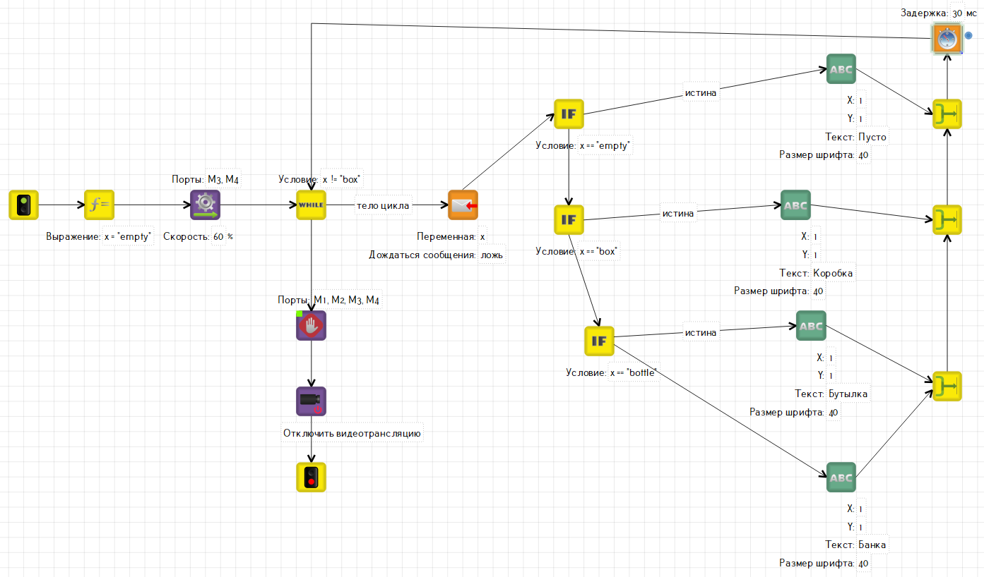
Решение
Пишем программу для робота в TRIK Studio

Slide 24
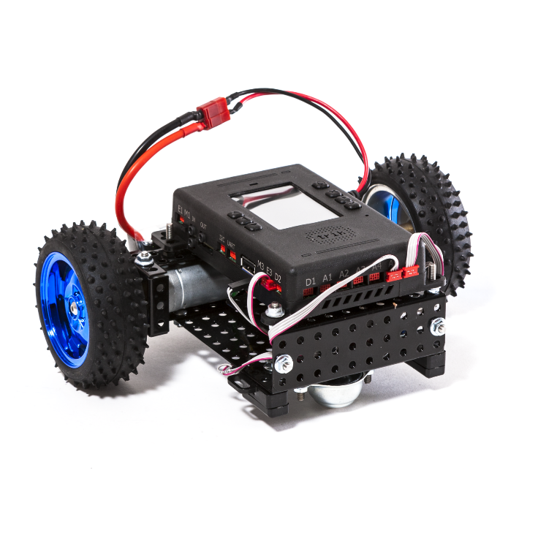
Решение
Соединяем компьютер и контроллер по wi-fi
Устанавливаем соединение LobeServer и контроллера
Запускаем видеотрансляцию на контроллере

Slide 25
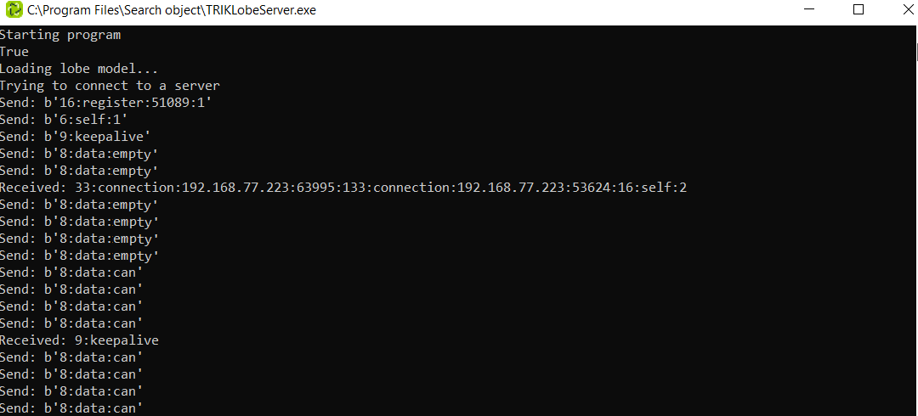
Решение
Запускаем LobeServer и основную программу на роботе

Slide 26
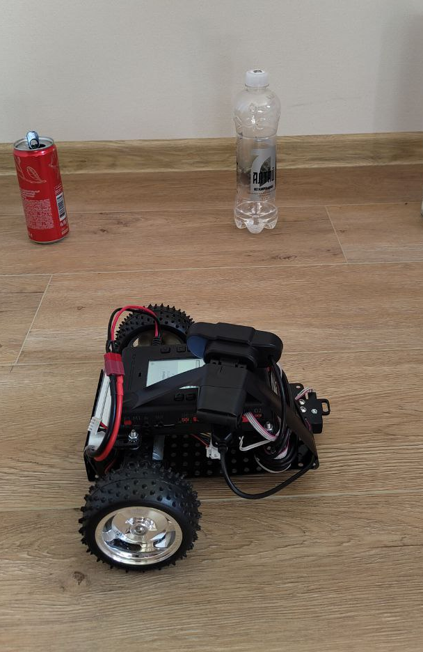

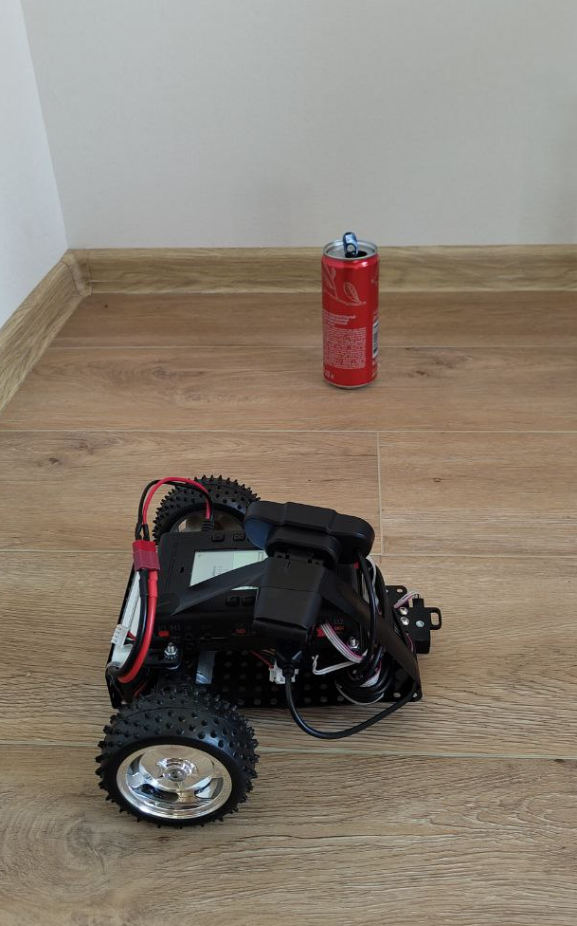
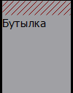
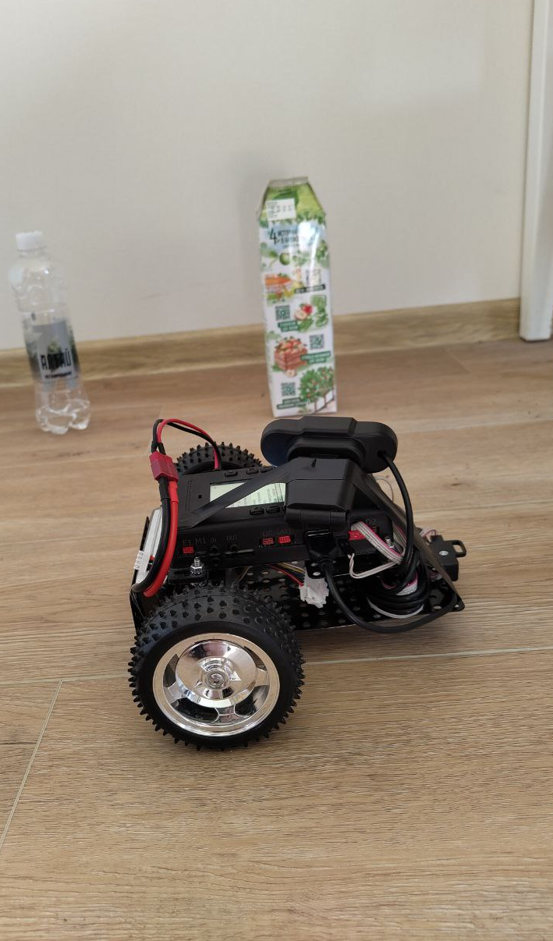

Решение

Slide 27
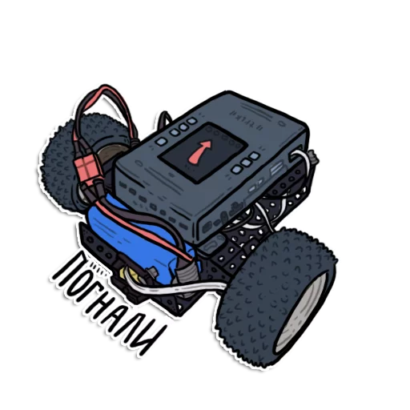
Задания
1. Обучите модель с помощью LobeServer и запрограммируйте на роботе распознавание цифр от 1 до 5
2. Обучите модель и реализуйте программу в TRIK Studio , определяющую выбранный вами цвет.
3. Обучите модель определять выбранную объемную фигуру и реализуйте программу в TRIK Studio

Slide 28
28

